Slide 1
4 сентября – день Гражданской обороны

Slide 2
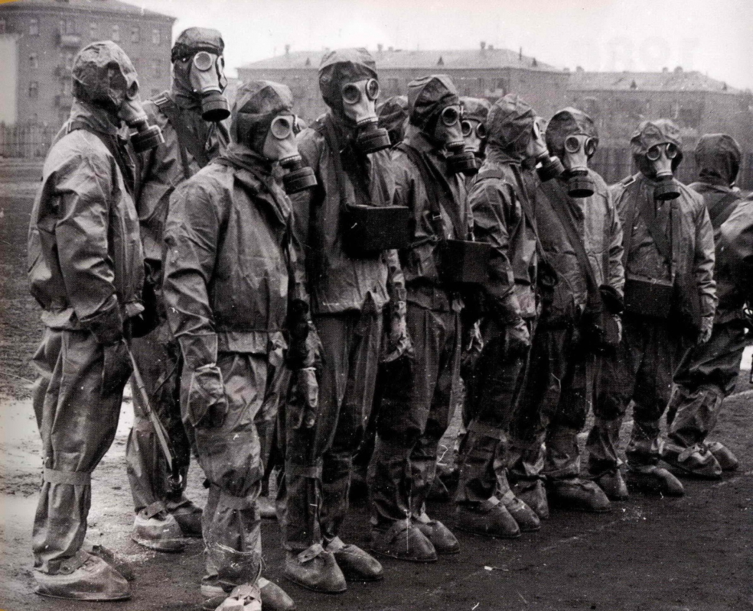
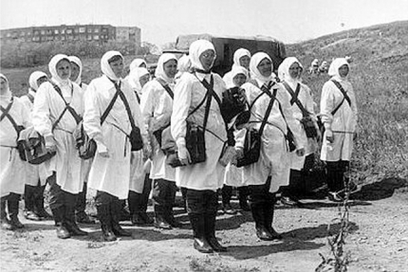
История создания
МПВО-ГО-МЧС России
начинается с февраля 1918 года, когда в Петрограде был создан штаб воздушной обороны города под руководством Н. И. Подвойского.
В марте 1918 года издан Комитетом революционной обороны воззвание "К населению Петрограда и его окрестностей" устанавливало правила поведения населения в условиях воздушного нападения и явилось первым документом, определяющим мероприятия гражданской обороны

Slide 3
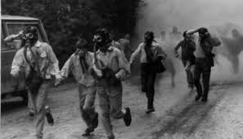
История создания гражданской обороны
История создания гражданской обороны России начинается с февраля 1918 года, когда в Петрограде был создан штаб воздушной обороны города под руководством Н. И. Подвойского. В марте 1918 года издан Комитетом революционной обороны воззвание "К населению Петрограда и его окрестностей" устанавливало правила поведения населения в условиях воздушного нападения и явилось первым документом, определяющим мероприятия гражданской обороны.

Slide 4
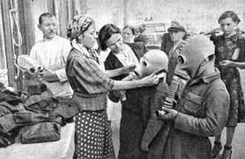
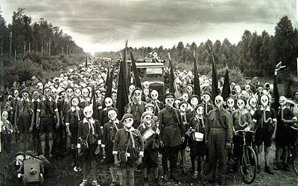
Третий этап (июнь 1941-1945 г.г.) охватывает годы Великой Отечественной войны. Опыт войны показал, что от успешного решения задач по организации МПВО-ГО в значительной степени зависела не только бесперебойная работа промышленности и транспорта, но и высокое морально политическое состояние войск.
Силами МПВО были спасены от гибели многие миллионы граждан, было ликвидировано 90тыс. пожаров и загораний, предотвращено 32тыс. серьезных промышленных аварий, обезврежено более 110 тыс. авиабомб и почти 2,5 млн. снарядов и мин.

Slide 5
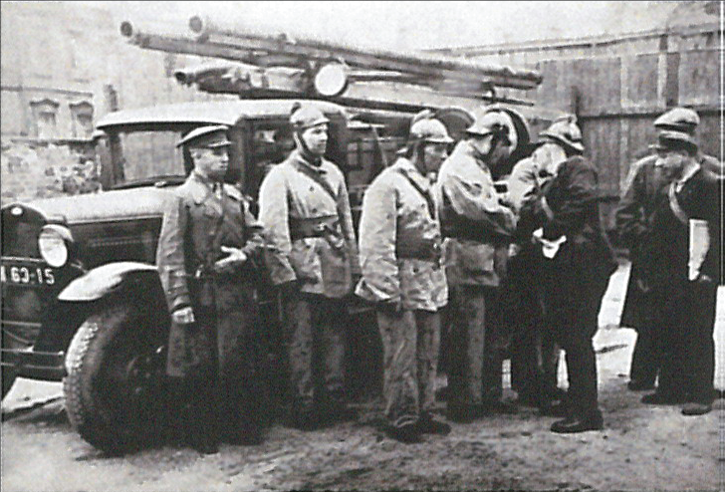
Четвертый этап (июнь 1945 - июль 1961 г.г.). На этом этапе руководство МПВО-ГО было возложено на исполнительные органы Советов депутатов трудящихся краев, областей, городов и районов.
Пятый этап (июль 1961 – сентябрь 1971 г.г.) Характеризуется глубокими структурными изменениями ГО. С сентября 1971 г. Непосредственное руководство системой ГО вновь, как и в 30-е годы, было передано военному ведомству. Шестой этап (октябрь 1971 - июль 1987 г.г.) связан с новыми структурными изменениями, связанными с усилением гонки вооружения и достижением СССР стратегического паритета.

Slide 6
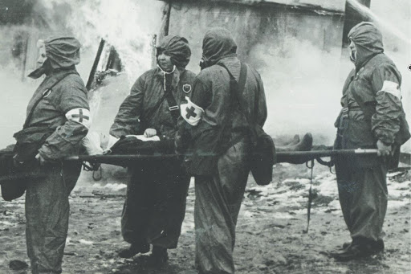
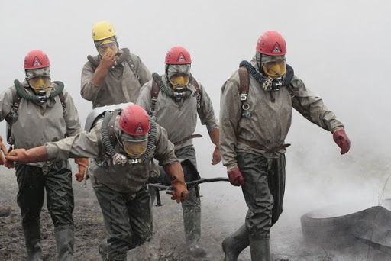
История создания гражданской обороны. Седьмой этап (август 1987 - декабрь 1991 г.) развития системы ГО является этапом позитивных перемен в военно-политической ситуации, окончания "холодной" войны и переключения значительной части сил ГО на решение экологических и хозяйственных проблем.
Восьмой этап (с декабря 1991 г. по настоящее время) начался с упразднения государственных структур СССР, образованием СНГ и созданием Российской системы предупреждения и действий в чрезвычайных ситуациях (РСЧС).

Slide 7
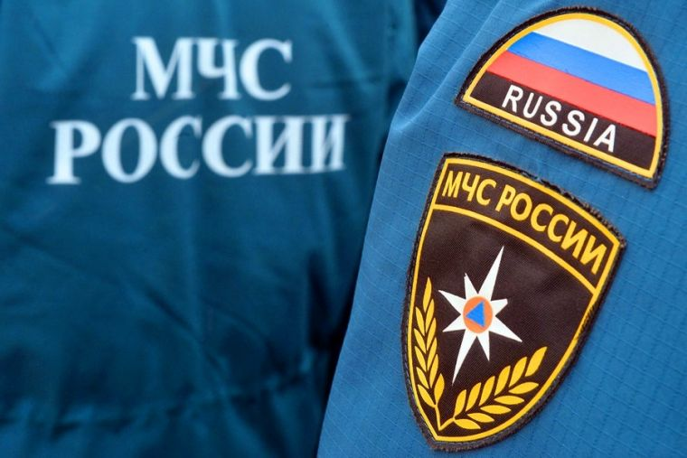
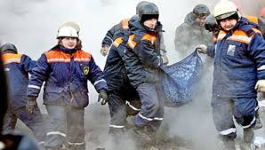
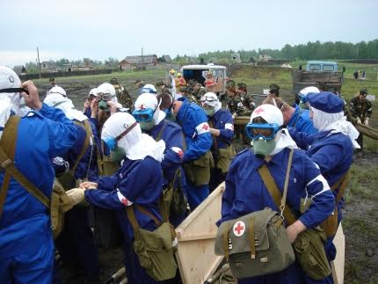
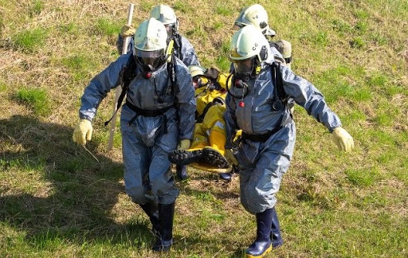
В ноябре 1991 г. на базе Госкомитета РСФСР по чрезвычайным ситуациям и Штаба ГО РСФСР был образован Государственный комитет по делам гражданской обороны, чрезвычайным ситуациям и ликвидации последствий стихийных бедствий, который (10 января 1994 Г.) был преобразован в министерство (МЧС России).

Slide 8
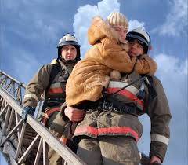
Дальнейшему развитию системы гражданской обороны послужило принятие в феврале 1998 г. Федерального закона "О гражданской обороне».
Гражданская оборона - это система мероприятий по подготовке к защите и по защите населения, материальных и культурных ценностей на территории Российской Федерации от опасностей, возникающих при ведении военных действий или вследствие этих действий, а также при возникновении чрезвычайных ситуаций природного и техногенного характера.

Slide 9
Основные задачи гражданской обороны
обучение населения в области гражданской обороны;
оповещение населения об опасностях, возникающих при ведении военных действий или вследствие этих действий, а также при возникновении чрезвычайных ситуаций природного и техногенного характера;
эвакуация населения, материальных и культурных ценностей в безопасные районы;
предоставление населению убежищ и средств индивидуальной защиты;
проведение мероприятий по световой маскировке и другим видам маскировки;
проведение аварийно-спасательных работ в случае возникновения опасностей для населения при ведении военных действий или вследствие этих действий, а также вследствие чрезвычайных ситуаций природного и техногенного характера;

Slide 10
Основные задачи гражданской обороны
первоочередное обеспечение населения, пострадавшего при ведении военных действий или вследствие этих действий, в том числе медицинское обслуживание, включая оказание первой медицинской помощи, срочное предоставление жилья и принятие других необходимых мер;
борьба с пожарами, возникшими при ведении военных действий или вследствие этих действий;
обнаружение и обозначение районов, подвергшихся радиоактивному, химическому, биологическому и иному заражению;
санитарная обработка населения, обеззараживание зданий и сооружений, специальная обработка техники и территорий;
обеспечение постоянной готовности сил и средств гражданской обороны.

Slide 11
Основные задачи гражданской обороны
восстановление и поддержание порядка в районах, пострадавших при ведении военных действий или вследствие этих действий, а также вследствие чрезвычайных ситуаций природного и техногенного характера;
срочное восстановление надежного функционирования необходимых коммунальных служб в военное время;
срочное захоронение трупов в военное время;
разработка и осуществление мер, направленных на сохранение объектов, необходимых для устойчивого функционирования экономики и выживания населения в военное время;

Slide 12
Руководство
Государственную политику в области гражданской обороны осуществляет федеральный орган исполнительной власти, уполномоченный Президентом Российской Федерации на решение задач в области гражданской обороны (МЧС России).
Руководство гражданской обороной в Российской Федерации осуществляет Правительство Российской Федерации.

Slide 13
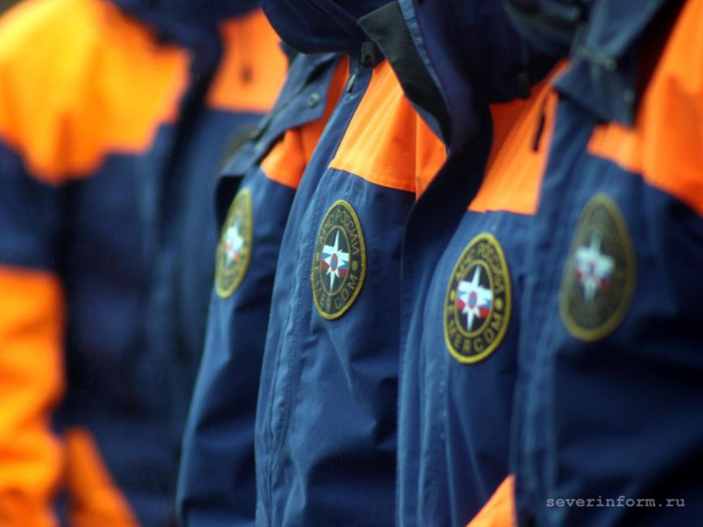
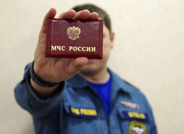
Руководство гражданской обороной в федеральных органах исполнительной власти и организациях осуществляют руководители этих органов и организаций.
Руководство
Руководство гражданской обороной на территориях субъектов Российской Федерации и муниципальных образований осуществляют соответственно главы органов исполнительной власти субъектов Российской Федерации и руководители органов местного самоуправления.

Slide 14
Структура органов управления
Федеральный уровень
МЧС России
Межрегиональный уровень
Межрегиональный уровень
Региональный уровень
Главные управления МЧС России по субъектам РФ
Муниципальный уровень
Отделы ГОЧС органов местного самоуправления
Структурные подразделения (работники) организаций, уполномоченные на решение задач в области ГО
Муниципальный уровень

Slide 15
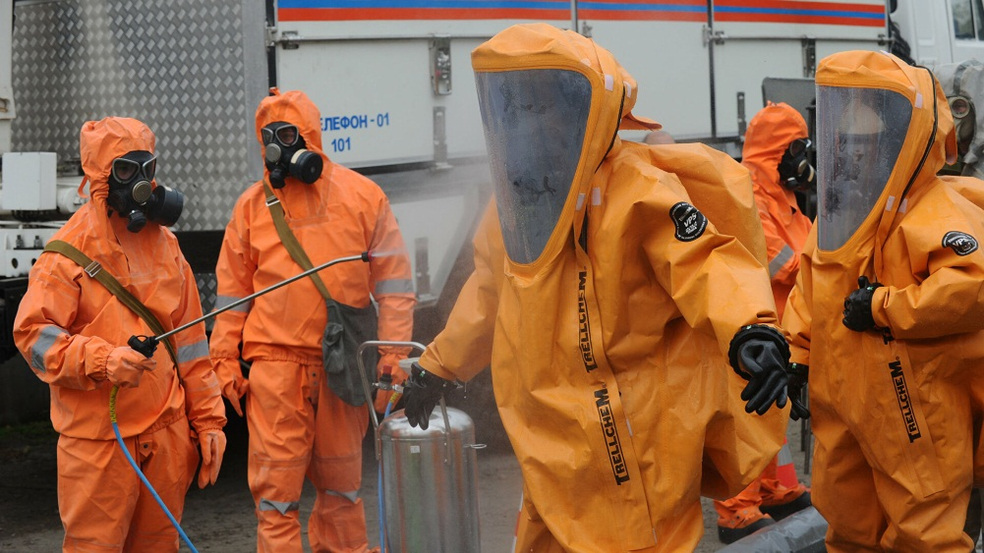
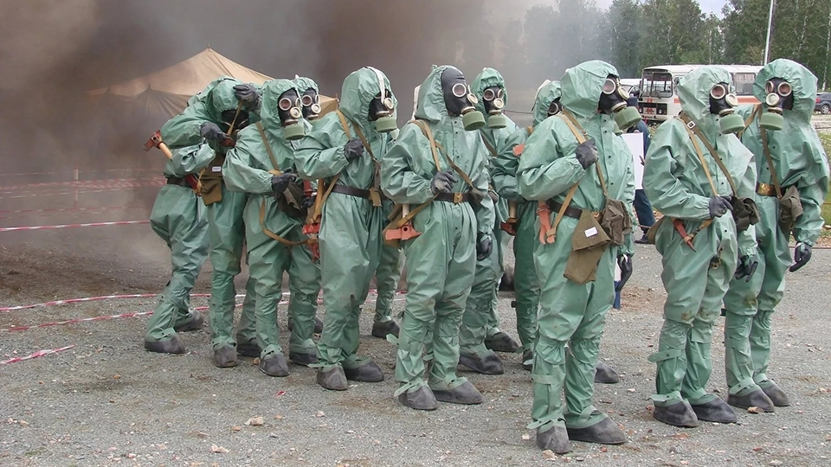
Подготовка
Подготовку к ведению гражданской обороны осуществляют заблаговременно в мирное время с учетом развития вооружения, военной техники и средств защиты населения от опасностей, возникающих при ведении военных действий или вследствие этих действий, а также при возникновении чрезвычайных ситуаций природного и техногенного характера.

Slide 16
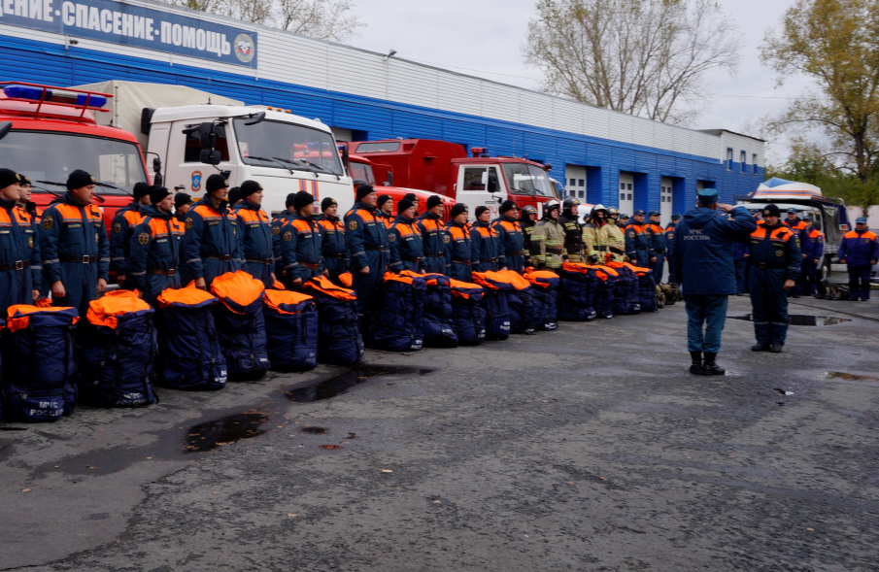
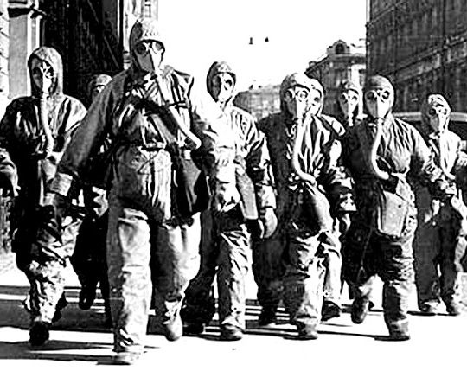
Введение гражданской обороны
В соответствии с законом ведение ГО на территории РФ или в отдельных ее местностях начинается с момента объявления состояния войны, фактического начала военных действий или введения Президентом РФ военного положения на территории РФ или в отдельных ее местностях, а также при возникновении ЧС природного и техногенного характера.

Slide 17
Права и
обязанности граждан
проходить обучение по гражданской обороне;
принимать участие в проведении мероприятий по гражданской обороне;
оказывать содействие органам государственной власти и организациям в решении задач гражданской обороны.

